Slide 1




Особенности преподавания математики и
информатики в контексте реализации обновленных ФГОС ООО, ФГОС СОО и
введения ФООП
(предметный трек 3)
спикер : Е.О. Новикова,
ст. преподаватель кафедры общего образования ЦНППМПР
г. Пермь

Slide 2
Особенности преподавания математики и
информатики в контексте реализации обновленных
ФГОС ООО, ФГОС СОО и
введения ФООП
Вопросы для обсуждения:
Формирование, развитие и оценка функциональной грамотности
Особенности преподавания учебного предмета «Математика»
в контексте обновленных ФГОС
Федеральная рабочая программа по математике
Конструктор рабочих программ
Федеральный перечень учебников
ГИА

Slide 3
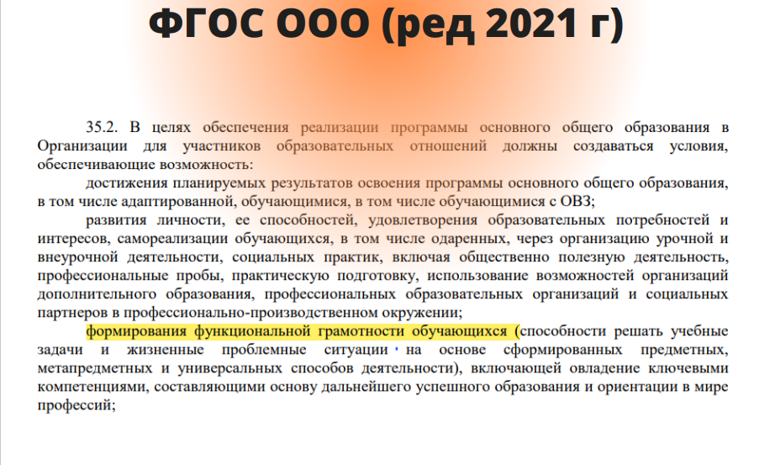
Особенности преподавания математики и
информатики в контексте реализации обновленных
ФГОС ООО, ФГОС СОО и
введения ФООП
Функциональная грамотность

Slide 4
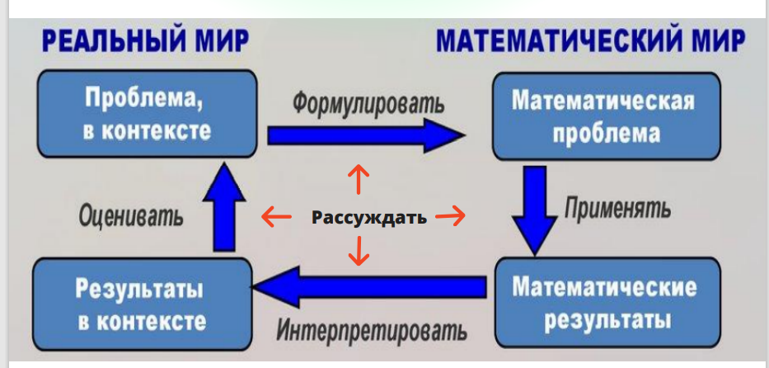
Особенности преподавания математики и
информатики в контексте реализации обновленных
ФГОС ООО, ФГОС СОО и
введения ФООП
Функциональная грамотность
Механизм оценки

Slide 5
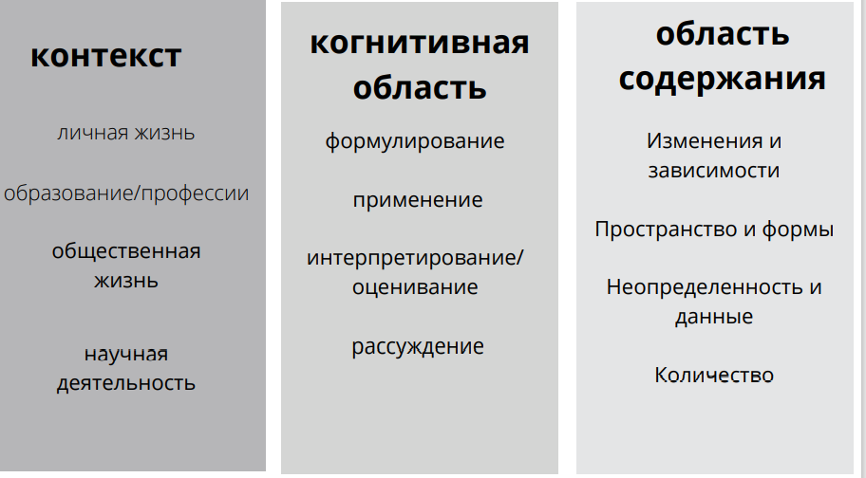
Особенности преподавания математики и
информатики в контексте реализации обновленных
ФГОС ООО, ФГОС СОО и
введения ФООП
Математическая грамотность

Slide 6

Результаты мониторинга
функциональной грамотности (Пермский край)
Банк заданий (instrao.ru)
Математическая грамотность. «Письмо Деду Морозу»
Математическая грамотность. «Скворечник»
Математическая грамотность. «Крупногабаритный товар»
Математическая грамотность. «Продажи на маркетплейсе»

Slide 7
Результаты мониторинга
функциональной грамотности (Пермский край)
Распределение учащихся по уровням математической грамотности.
Образовательная организация | Недостаточный | Низкий | Средний | Повышенный | Высокий
г. Пермь | 24% | 38% | 22% | 15% | 1%
г.Пермь | 28% | 51% | 15% | 6% | 0%
г.Пермь | 12% | 33% | 20% | 14% | 20%
г. Пермь | 28% | 57% | 14% | 2% | 0%
" г. Пермь | 13% | 32% | 36% | 13% | 7%
г. Пермь | 46% | 38% | 12% | 4% | 0%
г. Пермь | 15% | 18% | 19% | 15% | 34%
г. Пермь | 28% | 18% | 13% | 13% | 29%
Г. ЧАЙКОВСКИЙ | 3% | 23% | 12% | 20% | 42%
г.Оса | 30% | 50% | 13% | 6% | 2%
г. Пермь | 55% | 34% | 10% | 0% | 0%
г. Нытва | 41% | 40% | 16% | 3% | 0%
с. Елово | 26% | 60% | 13% | 0% | 0%
Регион | 27% | 37% | 16% | 9% | 12%
Страна | 18% | 30% | 23% | 16% | 13%

Slide 8
Результаты мониторинга
функциональной грамотности (Пермский край)
Математическая грамотность. «Письмо Деду Морозу»
№ задания | Содержательная область | Компетентностная область | Объект оценки | Балл за задание | Процент выполнения (Регион) | Процент выполнения (Страна)
1 | Количество | Применять | Использовать масштаб, вычислять процентные отношения, переводить единицы измерения | 2 | 13% | 19%
2 | Количество | Применять | Вычислять проценты | 2 | 54% | 58%
3 | Неопределенность и данные | Рассуждать | Выполнять приближенные вычисления, оценку и сравнение чисел | 1 | 92% | 92%
4 | Неопределенность и данные | Формулировать | Находить медиану набора числовых данных по диаграмме | 2 | 21% | 25%

Slide 9
Результаты мониторинга
функциональной грамотности (Пермский край)
Математическая грамотность. «Скворечник»
№ задания | Содержательная область | Компетентностная область | Объект оценки | Балл за задание | Процент выполнения (Регион) | Процент выполнения (Страна)
1 | Пространство и форма | Формулировать | Читать чертежи, создавать на их основе необходимые мысленные образы, выполнять действия, преобразования, сравнение величин | 2 | 37% | 40%
2 | Пространство и форма | Формулировать | Читать чертежи, сопоставлять различные изображения, распознавать и анализировать форму геометрических фигур, длины отдельных элементов, частей фигуры | 2 | 34% | 38%
3 | Пространство и форма | Интерпретировать | Мысленно строить пространственную фигуру из плоских элементов, оценивать размеры пространственной фигуры | 2 | 39% | 42%
4 | Неопределенность и данные | Рассуждать | Преобразовывать величины (время), выполнять действия с величинами (вычислять даты событий) | 1 | 53% | 54%

Slide 10
Результаты мониторинга
функциональной грамотности (Пермский край)
Математическая грамотность. «Крупногабаритный товар»
№ задания | Содержательная область | Компетентностная область | Объект оценки | Балл за задание | Процент выполнения (Регион) | Процент выполнения (Страна)
1 | Пространство и форма | Рассуждать | Определять линейные размеры реальных предметов по заданному вербальному правилу, использовать представления об измерениях прямоугольного параллелепипеда (длина, ширина, высота) | 1 | 47% | 62%
2 | Неопределенность и данные | Интерпретировать | Читать и интерпретировать данные, представленные в тексте и рисунках, заполнять таблицу | 2 | 79% | 86%
3 | Неопределенность и данные | Формулировать | Переводить одни единицы измерения длины в другие (метры в сантиметры или наоборот), вычислять сумму величин, сравнивать величины (длины, массы) | 2 | 46% | 54%
4 | Применять | Применять | Вычислять по формуле, переводить одни единицы измерения длины в другие, вычислять количество дней в заданном временном интервале | 2 | 24% | 37%

Slide 11
Результаты мониторинга
функциональной грамотности (Пермский край)
Математическая грамотность. «Продажи на маркетплейсе»
№ задания | Содержательная область | Компетентностная область | Объект оценки | Балл за задание | Процент выполнения (Регион) | Процент выполнения (Страна)
1 | Изменение и зависимости | Применять | Вычислять по формуле, выражать проценты десятичной дробью, округлять по правилу до заданного разряда | 1 | 35% | 49%
2 | Изменение и зависимости | Рассуждать | Вычислять по формуле, распознавать и интерпретировать зависимости | 2 | 35% | 50%
3 | Количество | Формулировать | Вычислять процент от числа, вычислять по формуле, используя данные, представленные в виде таблицы | 2 | 16% | 28%
4 | Изменение и зависимости | Рассуждать | Выявлять зависимости между величинами в формуле, находить неизвестную величину | 2 | 28% | 38%

Slide 12
Результаты мониторинга
функциональной грамотности (Пермский край)
Профиль школ и региона по функциональной грамотности и её оставляющим в проценте от максимального балла.
Образовательная организация | ФГ | ЧГ | МГ | ЕГ | ФинГ | ГК | КМ
г. Пермь | 38% | 32% | 36% | 35% | 52% | 43% | 41%
г.Пермь | 41% | 38% | 28% | 48% | 57% | 43% | 49%
г.Пермь | 42% | 39% | 49% | 43% | 34% | 42% | 32%
г. Пермь | 36% | 35% | 27% | 30% | 60% | 45% | 39%
" г. Пермь | 49% | 47% | 43% | 41% | 69% | 58% | 44%
г. Пермь | 30% | 25% | 23% | 31% | 44% | 41% | 39%
г. Пермь | 57% | 58% | 56% | 58% | 59% | 60% | 46%
г. Пермь | 48% | 47% | 48% | 45% | 58% | 48% | 47%
Г. ЧАЙКОВСКИЙ | 69% | 71% | 68% | 67% | 64% | 71% | 67%
г.Оса | 35% | 35% | 29% | 32% | 52% | 36% | 39%
г. Пермь | 24% | 18% | 19% | 25% | 37% | 30% | 34%
г. Нытва | 30% | 31% | 25% | 29% | 43% | 34% | 29%
с. Елово | 35% | 33% | 25% | 35% | 49% | 41% | 47%
Регион | 42% | 40% | 37% | 41% | 52% | 46% | 42%
Страна | 47% | 47% | 45% | 48% | 57% | 48% | 43%

Slide 13
Федеральная рабочая программа основного общего образования
МАТЕМАТИКА
Курсы
5-6 класс | 7 -9 класс |  |  | 10-11 класс
Математика | Алгебра | Геометрия | Вероятность и статистика | Алгебра и начала математического анализа | Геометрия | Вероятность и статистика

Slide 14
Федеральная рабочая программа основного общего образования
МАТЕМАТИКА
 | 5 класс | 6 класс | 7 класс | 8 класс | 9 класс | 10 класс | 11 класс
Базовый уровень | 170 часов ( 5 часов в неделю) | 170 часов ( 5 часов в неделю) | 204 часа (6 часов в неделю) | 204 часа (6 часов в неделю) | 204 часа (6 часов в неделю) | 170 часов (5 часов в неделю) | 170 часов (5 часов в неделю)
Углубленный уровень |  |  | 272 часа (8 часов в неделю) | 272 часа (8 часов в неделю) | 272 часа (8 часов в неделю) | 272 часа (8 часов в неделю) | 272 часа (8 часов в неделю)

Slide 15
Федеральная рабочая программа основного общего образования
МАТЕМАТИКА
 |  | Математика | «Алгебра» | Геометрия | Вероятность и статистика
Базовый уровень | 5-6 класс | 5 ч.
 | 7 класс |  | 3 ч. | 2 ч. | 1 ч.
 | 8 класс |  | 3 ч. | 2 ч. | 1 ч.
 | 9 класс |  | 3 ч. | 2 ч. | 1 ч.
Углубленный уровень | 5-6 класс
 | 7 класс |  | 4 ч. | 3 ч. | 1 ч.
 | 8 класс |  | 4 ч. | 3 ч. | 1 ч.
 | 9 класс |  | 4 ч. | 3 ч. | 1 ч.

Slide 16
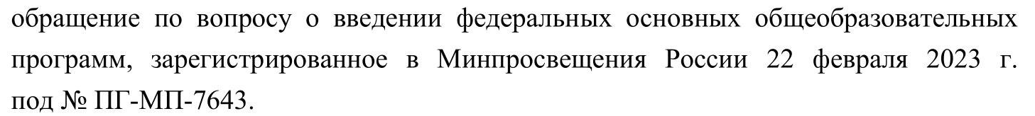
Федеральная рабочая программа основного общего образования
МАТЕМАТИКА
 |  | Алгебра и начала математического анализа | Геометрия | Статистика и вероятность
Базовый уровень | 10 класс | 2 | 2 | 1
 | 11 класс | 3 | 1 | 1
Углубленный уровень | 10 класс | 4 | 3 | 1
 | 11 класс | 4 | 3 | 1

Slide 17
Федеральная рабочая программа основного общего образования
ИНФОРМАТИКА
 |  | Информатика
Базовый уровень | 7 класс | 1
 | 8 класс | 1
 | 9 класс | 1
 | 10 класс | 1
 | 11 класс | 1
Углубленный уровень | 7 класс | 2
 | 8 класс | 2
 | 9 класс | 2
 | 10 класс | 4
 | 11 класс | 4

Slide 18
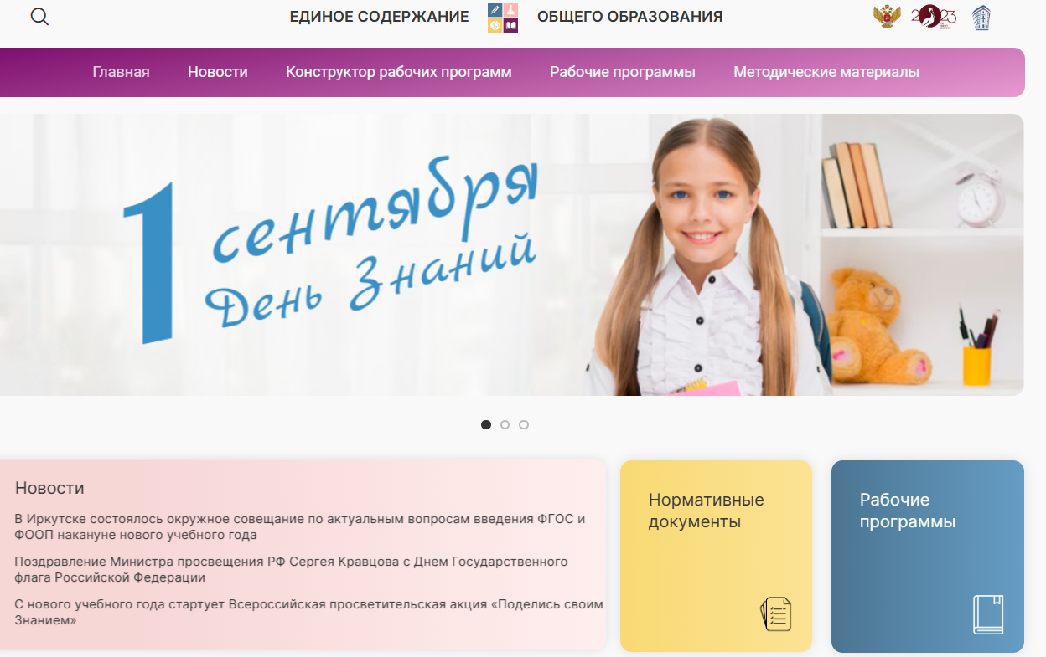
Федеральная рабочая программа основного общего образования
МАТЕМАТИКА
Единое содержание общего образования – Единое содержание общего образования (edsoo.ru)

Slide 19


Формирование гражданско-патриотических ценностей на уроках математики
Интерактивные методические материалы для методической поддержки образовательных организаций (edsoo.ru)

Slide 20
Федеральный перечень учебников
1. Перечень учебников, допущенных к использованию при реализации обязательной части основной образовательной
программы, в том числе учебников, обеспечивающих учет региональных и этнокультурных особенностей субъектов
Российской Федерации, реализацию прав граждан на получение образования на родном языке из числа языков народов
Российской Федерации, изучение родного языка из числа языков народов Российской Федерации и литературы народов
России на родном языке
2. Перечень учебников, допущенных к использованию для реализация части основной образовательной программы, формируемой
участниками образовательных отношений, в том числе учебников, обеспечивающих учет региональных и этнокультурных
особенностей субъектов Российской Федерации, реализацию прав граждан на получение образования на родном языке из числа
языков народов Российской Федерации, изучение родного языка из числа языков народов Российской Федерации и литературы
народов России на родном языке
разделы

Slide 21
ФПУ 2022. Вероятность и статистика: новый курс - новый учебник
Зубкова Екатерина Дмитриевна, ведущий методист АО "Издательство "Просвещение"
В соответствии с обновленным стандартом в основной школе появился новый учебный курс "Вероятность и статистика". Рассмотрим на конкретных примерах возможности нового учебника для достижения предметных и метапредметных результатов. Разберем новые возможности успешной подготовки школьников к государственной итоговой аттестации в части решения заданий на вероятность и статистику.
https://cloud.prosv.ru/s/MjGKSX9cqRcx8dD

Slide 22
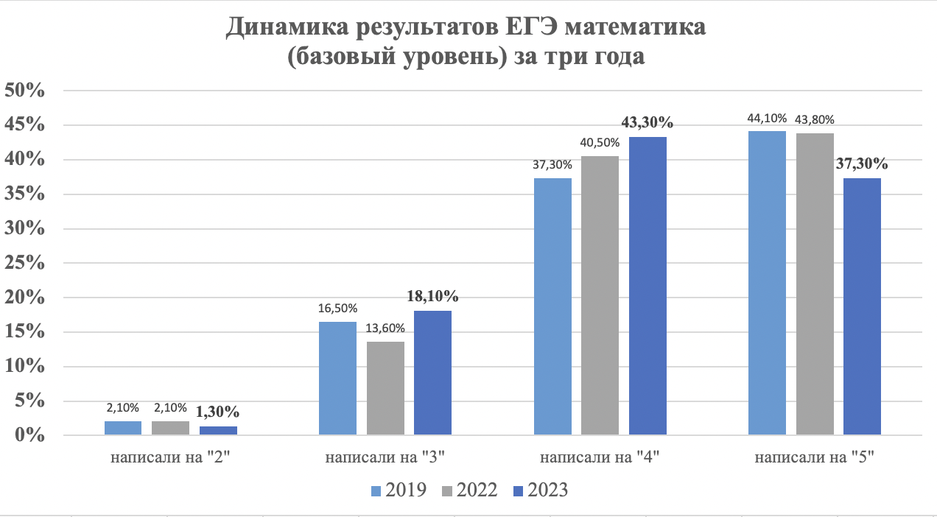
Методический анализ результатов ЕГЭ
по математике (базовый уровень)

Slide 23
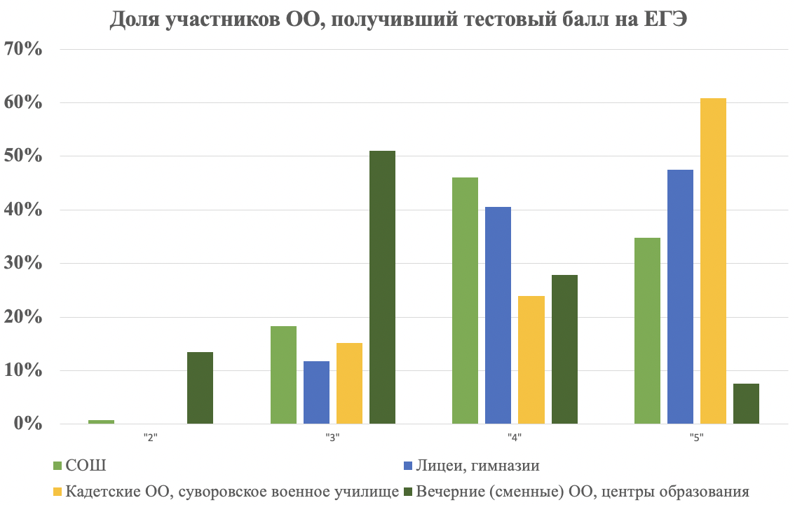
Методический анализ результатов ЕГЭ
по математике (базовый уровень)

Slide 24
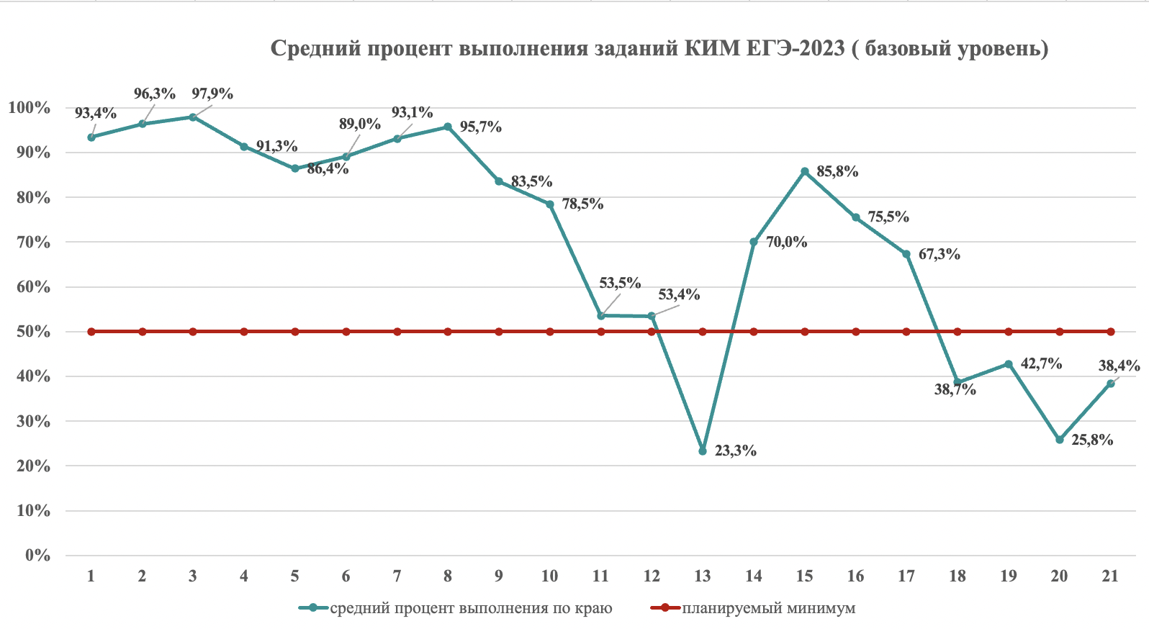
Методический анализ результатов ЕГЭ
по математике (базовый уровень)
Анализируя данные графика критическими заданиями, уровень которых ниже 50 % являются №№13,18,19,20 и21.

Slide 25
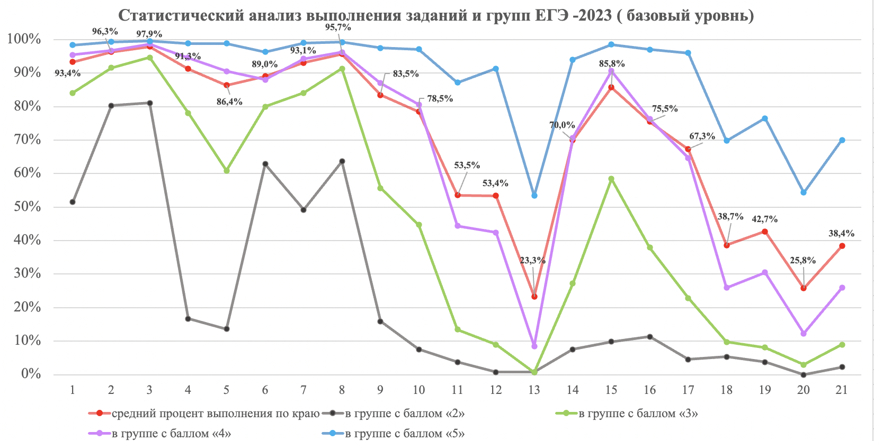
Методический анализ результатов ЕГЭ
по математике (базовый уровень)

Slide 26
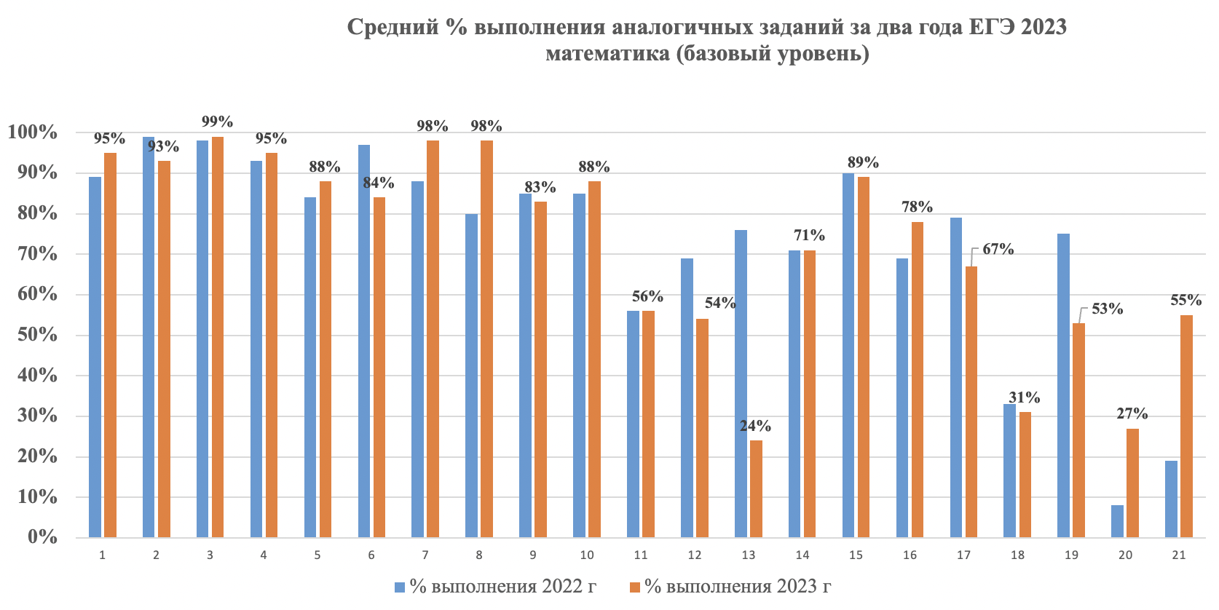
Методический анализ результатов ЕГЭ
по математике (базовый уровень)

Slide 27
Методический анализ результатов ЕГЭ
по математике (профильный уровень)
  Динамика результатов ЕГЭ по предмету за последние 3 года

Slide 28
Методический анализ результатов ЕГЭ
по математике (профильный уровень)
  Доля участников, получивших тестовый балл, %

Slide 29
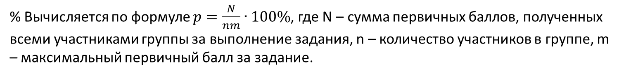
Методический анализ результатов ЕГЭ
по математике (профильный уровень)
Процент выполнения задания
в Пермском крае
% Вычисляется по формуле $p=\frac{N}{nm}∙100\%$, где N – сумма первичных баллов, полученных всеми участниками группы за выполнение задания, n – количество участников в группе, m – максимальный первичный балл за задание.

Slide 30
Методический анализ результатов ЕГЭ
по математике (профильный уровень)

Slide 31
Методический анализ результатов ЕГЭ
по математике (профильный уровень)
Диаграмма распределения тестовых баллов участников ЕГЭ по предмету в 2023 г

Slide 32
Ссылка на запись вебинара:
https://events.webinar.ru/37879253/1668441274/record-new/1625406570

